Slide 1
судномодельний гурток
НВК
презентує
заняття основного рівня

Slide 2
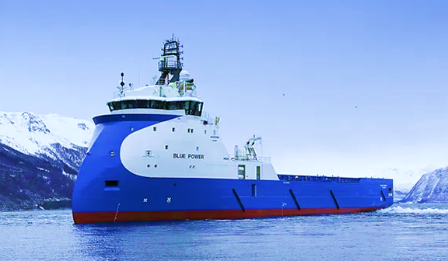
Революція в суднобудуванні: кораблі з інверсним носом. Ч 1

Slide 3
В кінці 20 століття здавалося, що техніка вже досягла такої досконалості, що винайти щось нове просто неможливо. Але в 2006-му році в море вийшов корабель досить дивної форми. Судно мало зміщену вперед надбудову та носову частину, яка на перший погляд дуже нагадує праску. Конструкція з носовою частиною, абсолютно порушує всі традиції суднобудування кінця 20 століття, отримала назву X-BOW.
Як виявилося, така компоновка має ряд переваг і в самому найближчому майбутньому здатна суттєво вплинути на розвиток суднобудування в світі.

Slide 4
Кораблі з традиційною носовою частиною фактично пробивають хвилі, створюючи при цьому ударну або так звану «носову хвилю», на подолання якої витрачається багато енергії.
Ситуація ускладнюється тим, що за штормової погоди, зусилля на подолання ударної хвилі збільшуються багаторазово. Частково вирішити проблему дозволяє бульб – потовщення в нижній частині форштевня. Якщо конструктори розрахували все правильно, то під час руху бульб створює свою окрему хвилю, яка накладається на носову хвилю і частково її гасить.

Slide 5
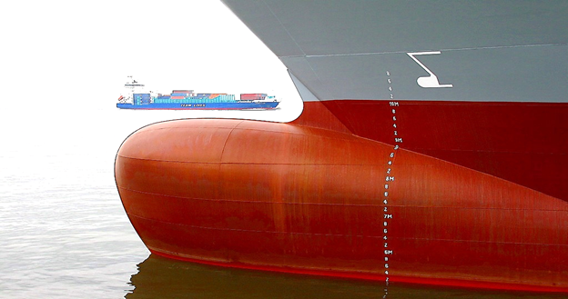
Бульб дозволяє кораблю заощадити до 10% палива.

Slide 6
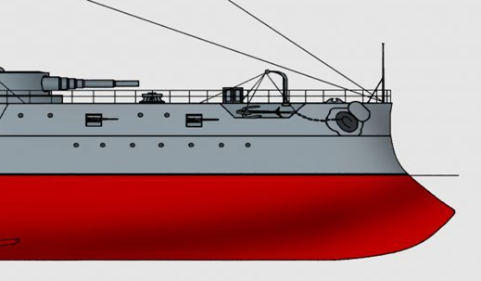
Сьогодні бульб мають практично всі кораблі великої тонажності. Але помітна користь від бульба починає простежуватися тільки на відносно високих швидкостях.
Інверсний ніс (перевернутий або зворотний ніс) – різновид носової частини корабля, яка полягає в тому, що його передня крайня точка знаходиться не у верхній частині, а в нижній.

Slide 7
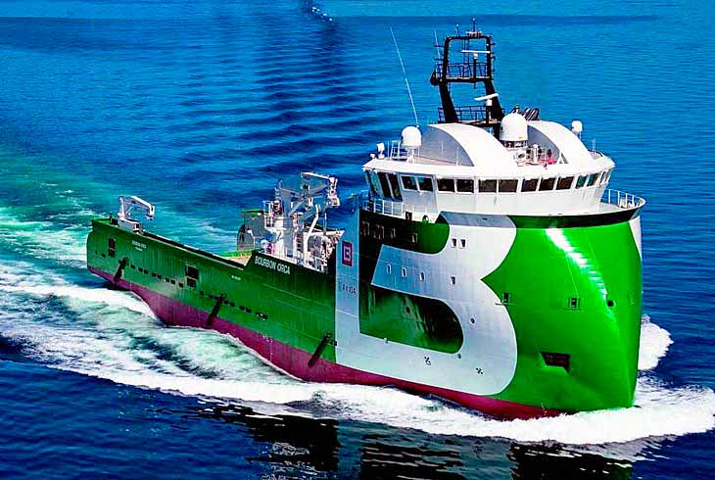
Під час використання технології X-BOW сам ніс формує правильну форму хвилі і динамічний опір різко зменшується.

Slide 8
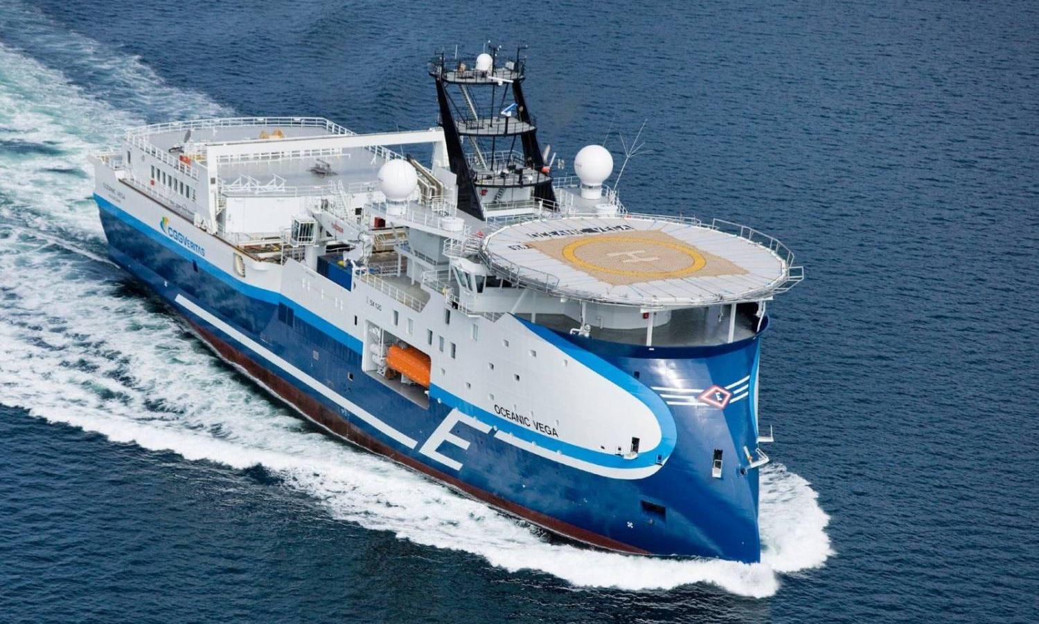
Технологія X-BOW дозволила вирішити ще одну проблему. Під час шторму, коли корабель йде на зустріч хвилям, ніс корабля задирає вгору, а потім корабель з гребеня хвилі практично падає вниз, підіймаючи в повітря тони бризок. Частина з них обливає палубу і становить серйозну небезпеку для електроустаткування корабля, екіпажу та вантажу.

Slide 9
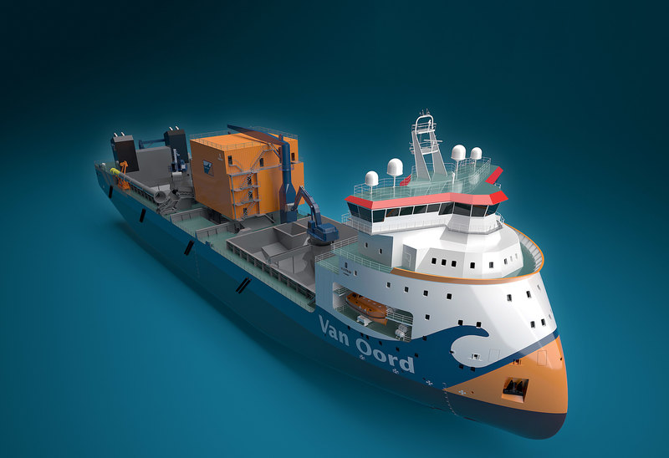
Літера “Х” у назві X-BOW вимовлятися як «акс», що співзвучно з назвою «сокиру». Ніс корабля, побудованого за цією технологією, дійсно нагадує сокиру. Такий ніс буквально розрізає хвилі, не витрачаючи енергію на зіткнення з нею. До того ж в повітря піднімається мінімальна кількість бризок, ще й спостерігається зменшення кільової та бортової хитавиці.

Slide 10
Джерела інформації:
Революція в суднобудуванні: кораблі з інверсним носом
https://www.youtube.com/watch?v=wNyvyI4bXGQ
Ulstein X-Bow Ships: Revolutionary Ship Design

Slide 11
Дякую за увагу!

